Slide 1
Hands-On Reinforcement Learning for Games Ch9, Optimizing for Continuous Control
최우진
2022/02/04

Slide 2



Importance Sampling
중요도 샘플링
$$𝔼_{X\sim P}\left[f\left(X\right)\right]= \sum{P\left(X\right)f(X)}$$
$$= \sum{Q\left(X\right)\left[\frac{P\left(X\right)}{Q\left(X\right)}f\left(X\right)\right]}$$
$$= 𝔼_{X\sim Q}\left[\frac{P\left(X\right)}{Q\left(X\right)}f(X)\right]$$

Slide 3
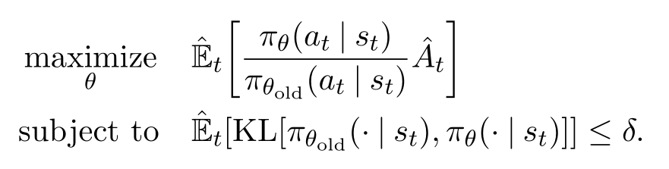
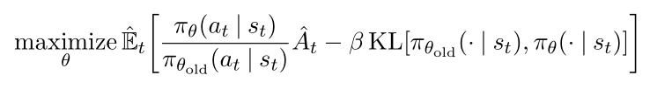
Introducing proximal policy optimization(PPO)
이전에 배운 TRPO는 복잡하여 구현하기 어렵다.
PPO는 first-order optimization을 사용하여 구현이 쉬우며 TRPO와 비슷한 성능이다.

Slide 4


Introducing proximal policy optimization(PPO)
PPO의 Actor의 Loss
Clipped loss function

Slide 5
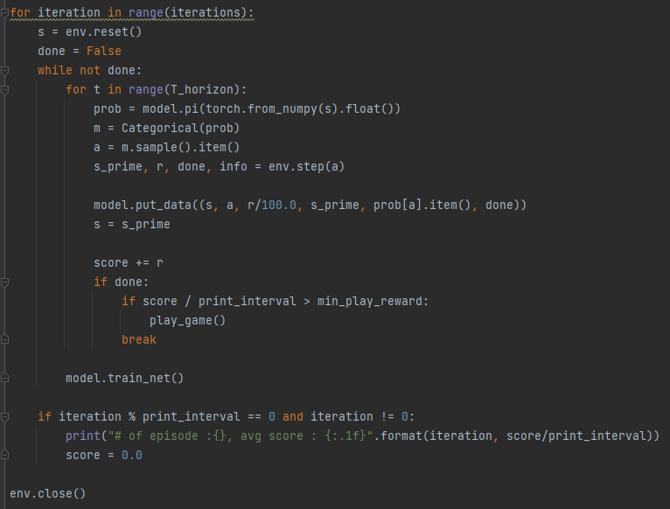
PPO and clipped objectives

Slide 6
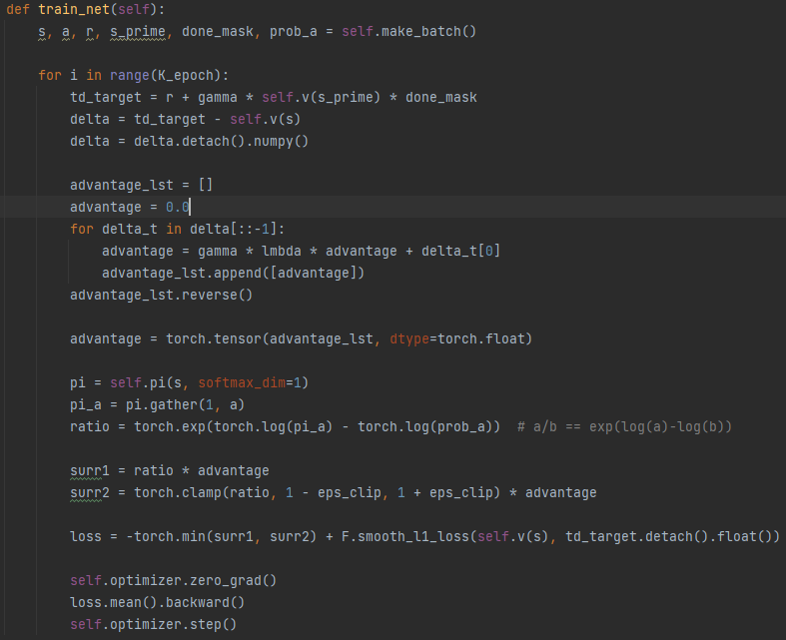
PPO and clipped objectives
GAE

Slide 7
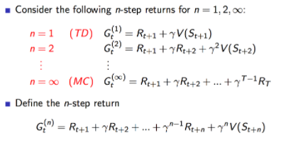
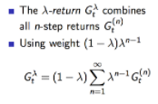

Generalized Advantage Estimation
TD($λ$)

Slide 8
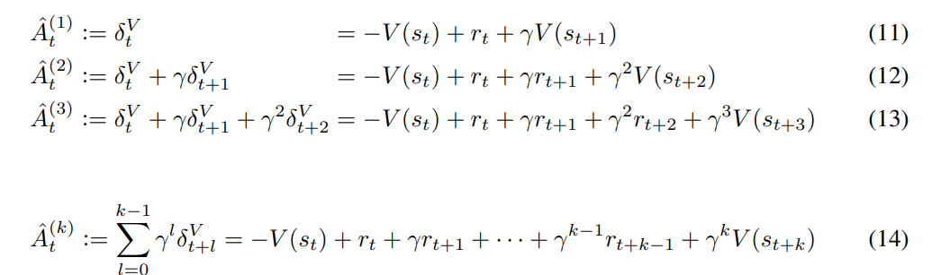
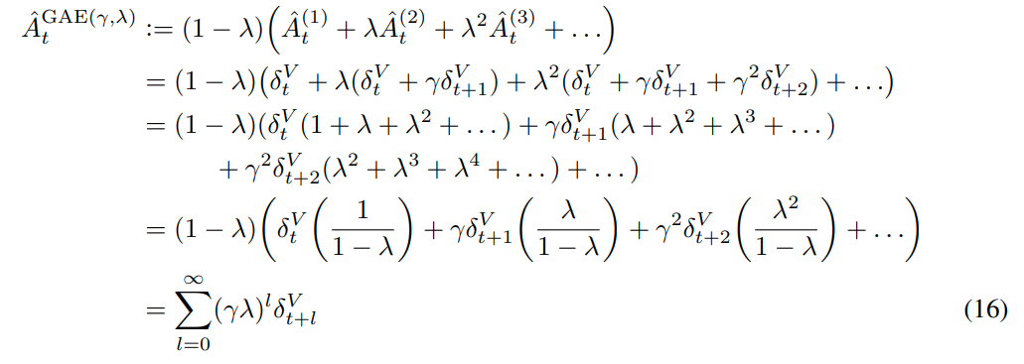
Generalized Advantage Estimation

Slide 9
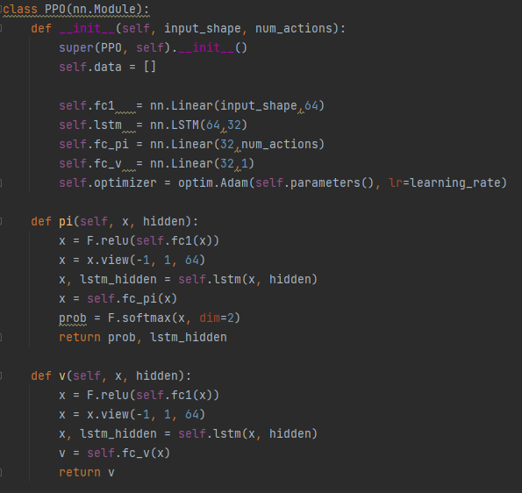
Using PPO with recurrent networks
LSTM 적용

Slide 10
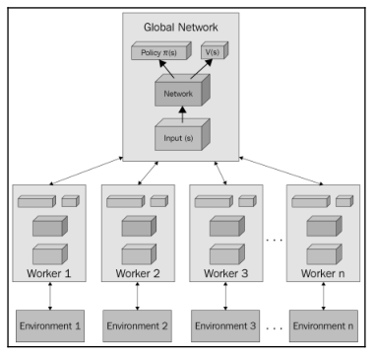
Using A3C (Asynchronous Advantage Actor-Critic)
여러 개의 에이전트를 실행하며 비동기적으로 공유 네트워크를 업데이트
다양한 환경에서 얻은 다양한 데이터로 학습 가능
DQN에서는 replay buffer를 사용하여 다양한 데이터로 학습이 가능했지만, 오래된 데이터 또한 학습에 사용하는 단점 발생
A3C는 항상 최신 데이터로만 학습

Slide 11
Reference
Hands-On Reinforcement Learning for Games, Ch 9.
https://yonghyuc.wordpress.com/2019/07/26/generalized-advantage-estimation-gae/
https://daeson.tistory.com/334

Slide 12
Hands-On Reinforcement Learning for Games Ch9, Optimizing for Continuous Control
감사합니다

